Slide 1

TRƯỜNG TIỂU HỌC TRUNG LẬP HẠ
LUYỆN TỪ VÀ CÂU
MỞ RỘNG VỐN TỪ: THIÊN NHIÊN
GV: Nguyễn Thị Lệ Quyên

Slide 2
Thứ tư ngày 10 tháng 11 năm 2021
LUYỆN TỪ VÀ CÂU
MỞ RỘNG VỐN TỪ: THIÊN NHIÊN

Slide 3
KIỂM TRA BÀI CŨ
Thứ tư ngày 10 tháng 11 năm 2021
LUYỆN TỪ VÀ CÂU
MỞ RỘNG VỐN TỪ: THIÊN NHIÊN
Thế nào là từ nhiều nghĩa? Lấy ví dụ.
Từ nhiều nghĩa là từ có một nghĩa gốc và một hay một số nghĩa chuyển. Các nghĩa của từ nhiều nghĩa bao giờ cũng có mối liên hệ với nhau.
Ví dụ: ăn cơm, nước ăn chân, tàu ăn than….

Slide 4
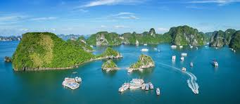

Slide 5
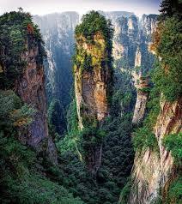

Slide 6
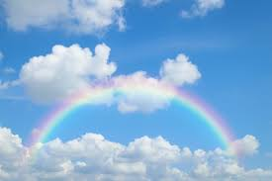

Slide 7
Thứ tư ngày 10 tháng 11 năm 2021
LUYỆN TỪ VÀ CÂU
MỞ RỘNG VỐN TỪ: THIÊN NHIÊN
Hoạt động 1: Tìm hiểu về thiên nhiên

Slide 8
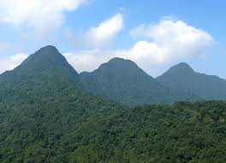

Slide 9
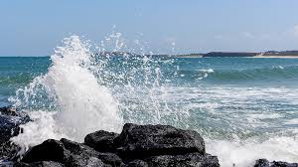

Slide 10
Thứ tư ngày 10 tháng 11 năm 2021
LUYỆN TỪ VÀ CÂU
MỞ RỘNG VỐN TỪ: THIÊN NHIÊN
Hoạt động 1: Tìm hiểu về thiên nhiên
1. Dòng nào dưới đây giải thích đúng nghĩa của từ thiên nhiên?
a) Tất cả những gì do con người tạo ra.
b) Tất cả những gì không do con người tạo ra.
c) Tất cả những gì tồn tại xung quanh con người.

Slide 11
2. Tìm trong các thành ngữ, tục ngữ sau những từ chỉ các sự vật hiện tượng trong thiên nhiên:
Thứ tư ngày 10 tháng 11 năm 2021
LUYỆN TỪ VÀ CÂU
MỞ RỘNG VỐN TỪ: THIÊN NHIÊN
Hoạt động 1: Tìm hiểu về thiên nhiên
a) Lên thác xuống ghềnh.
b) Góp gió thành bão.
c) Nước chảy đá mòn.
d) Khoai đất lạ , mạ đất quen.

Slide 12
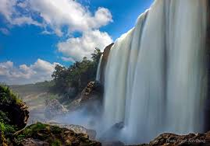
Thác Bản Giốc

Slide 13
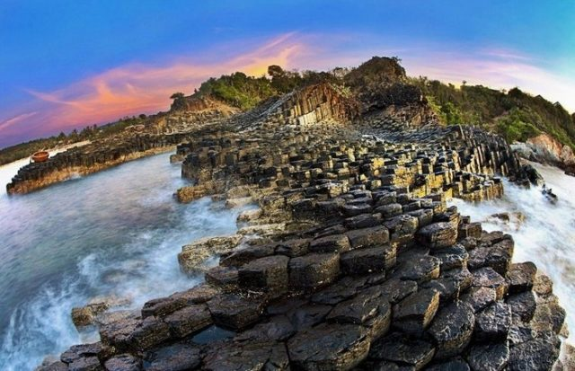
Ghềnh đá đĩa Phú Yên

Slide 14
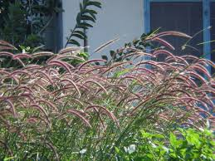
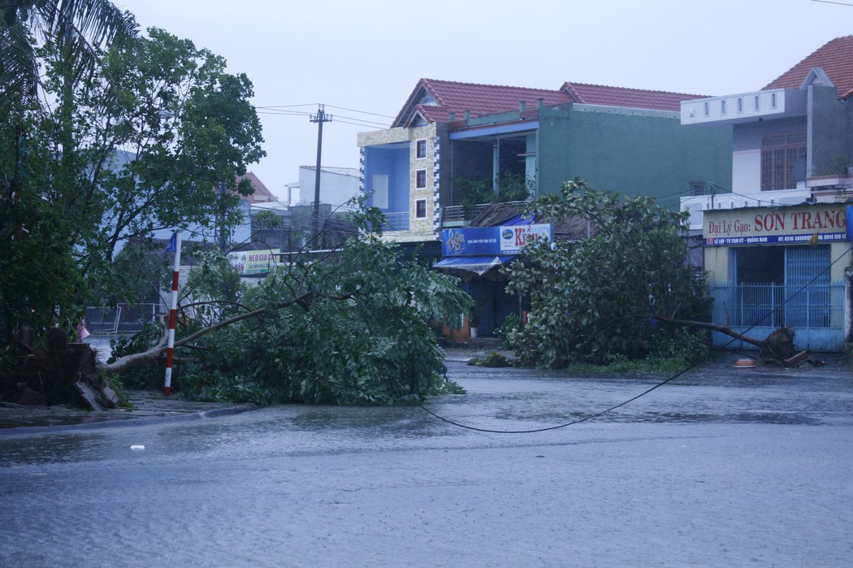

Slide 15
Thứ tư ngày 10 tháng 11 năm 2021
LUYỆN TỪ VÀ CÂU
MỞ RỘNG VỐN TỪ: THIÊN NHIÊN
Hoạt động 2: Miêu tả các sự vật, hiện tượng trong thiên nhiên
3. Tìm những từ ngữ miêu tả không gian. Đặt câu với một trong các từ ngữ vừa tìm được.
a) Tả chiều rộng: M: bao la
b) Tả chiều dài (xa): M: tít tắp
c) Tả chiều cao: M: cao vút
d) Tả chiều sâu: M: hun hút

Slide 16
Thứ tư ngày 10 tháng 11 năm 2021
LUYỆN TỪ VÀ CÂU
MỞ RỘNG VỐN TỪ: THIÊN NHIÊN
Hoạt động 2: Miêu tả các sự vật, hiện tượng trong thiên nhiên
3. Tìm những từ ngữ miêu tả không gian. Đặt câu với một trong các từ ngữ vừa tìm được.
a) Tả chiều rộng: bao la, mênh mông, bát ngát, thênh thang ……
b) Tả chiều dài (xa): tít tắp, tít, tít mù khơi, muôn trùng, thăm thẳm,…..
c) Tả chiều cao: cao vút, chót vót, chất ngất, vòi vọi, vời vợi,…
d) Tả chiều sâu: hun hút, sâu hoắm, hoăm hoắm, thăm thẳm….

Slide 17
Thứ tư ngày 10 tháng 11 năm 2021
LUYỆN TỪ VÀ CÂU
MỞ RỘNG VỐN TỪ: THIÊN NHIÊN
Hoạt động 2: Miêu tả các sự vật, hiện tượng thiên nhiên
4. Tìm những từ ngữ miêu tả sóng nước. Đặt câu với một trong các từ vừa tìm được.
a) Tả tiếng sóng: M: ì ầm
b) Tả làn sóng nhẹ: M: lăn tăn
c) Tả đợt sóng mạnh: M: cuồn cuộn

Slide 18
Thứ tư ngày 10 tháng 11 năm 2021
LUYỆN TỪ VÀ CÂU
MỞ RỘNG VỐN TỪ: THIÊN NHIÊN
Hoạt động 2: Miêu tả các sự vật, hiện tượng thiên nhiên
4. Tìm những từ ngữ miêu tả sóng nước. Đặt câu với một trong các từ vừa tìm được.
a) Tả tiếng sóng: ì ầm, ầm ầm, ầm ào, ào ào, ì oạp, oàm oạp,….
b) Tả làn sóng nhẹ: lăn tăn, dập dềnh, lững lờ, trườn lên, bò lên,…
c) Tả đợt sóng mạnh: cuồn cuộn, ào ạt, điên cuồng, dữ dội, dữ tợn,…

Slide 19
Thứ tư ngày 10 tháng 11 năm 2021
LUYỆN TỪ VÀ CÂU
MỞ RỘNG VỐN TỪ: THIÊN NHIÊN
TRÒ CHƠI Ô CỬA BÍ MẬT
1
2
3
4

Slide 20
Thứ tư ngày 10 tháng 11 năm 2021
LUYỆN TỪ VÀ CÂU
MỞ RỘNG VỐN TỪ: THIÊN NHIÊN
TRÒ CHƠI Ô CỬA BÍ MẬT
X
1
2
3
4

Slide 21
Thứ tư ngày 10 tháng 11 năm 2021
LUYỆN TỪ VÀ CÂU
MỞ RỘNG VỐN TỪ: THIÊN NHIÊN
TRÒ CHƠI Ô CỬA BÍ MẬT
X
X
1
2
3
4

Slide 22
Thứ tư ngày 10 tháng 11 năm 2021
LUYỆN TỪ VÀ CÂU
MỞ RỘNG VỐN TỪ: THIÊN NHIÊN
TRÒ CHƠI Ô CỬA BÍ MẬT
X
X
1
2
X
3
4

Slide 23
Thứ tư ngày 10 tháng 11 năm 2021
LUYỆN TỪ VÀ CÂU
MỞ RỘNG VỐN TỪ: THIÊN NHIÊN
TRÒ CHƠI Ô CỬA BÍ MẬT
X
X
1
2
X
X
3
4

Slide 24
Từ nào dưới đây tả tiếng sóng rất mạnh?
a) ầm ầm
b) rì rào
c) ì oạp

Slide 25

Em hãy giải câu đố sau:
Sáng, chiều gương mặt hiền hòa
Giữa trưa thì lại chói lòa gắt gay
Dậy đằng Đông, ngủ đằng Tây
Hôm nào đi vắng trời mây tối mù
Là gì?
Mặt trời

Slide 26
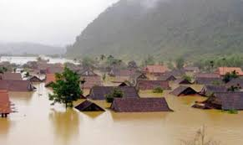
Tìm từ chỉ hiện tượng thiên nhiên sau:
Lũ lụt

Slide 27
Từ nào dưới đây tả chiều rộng?
a) Lăn tăn
b) Thênh thang
c) Dằng dặc

Slide 28

Chào tạm biệt các em

